Slide 1
6. Muinaisten suomalaisten uskonnot
Lumo
4–6

Slide 2
Mistä lähteistä kansanuskoa tutkitaan?
arkeologiset löydöt, esim. muinaiset asuinpaikat, haudat, hautoihin laitetut esineet sekä karhun- ja hirvenpääesineet
kalliomaalaukset
kirjallisia lähteitä 1500-luvulta alkaen; vanhin Mikael Agricolan kirjoittama Psalttarin (1551) esipuhe
1600-luvun oikeudenkäyntipöytäkirjat
suullinen kansanperinne, ryhdyttiin kirjaamaan järjestelmällisesti 1800-luvun alkupuoliskolla

Slide 3
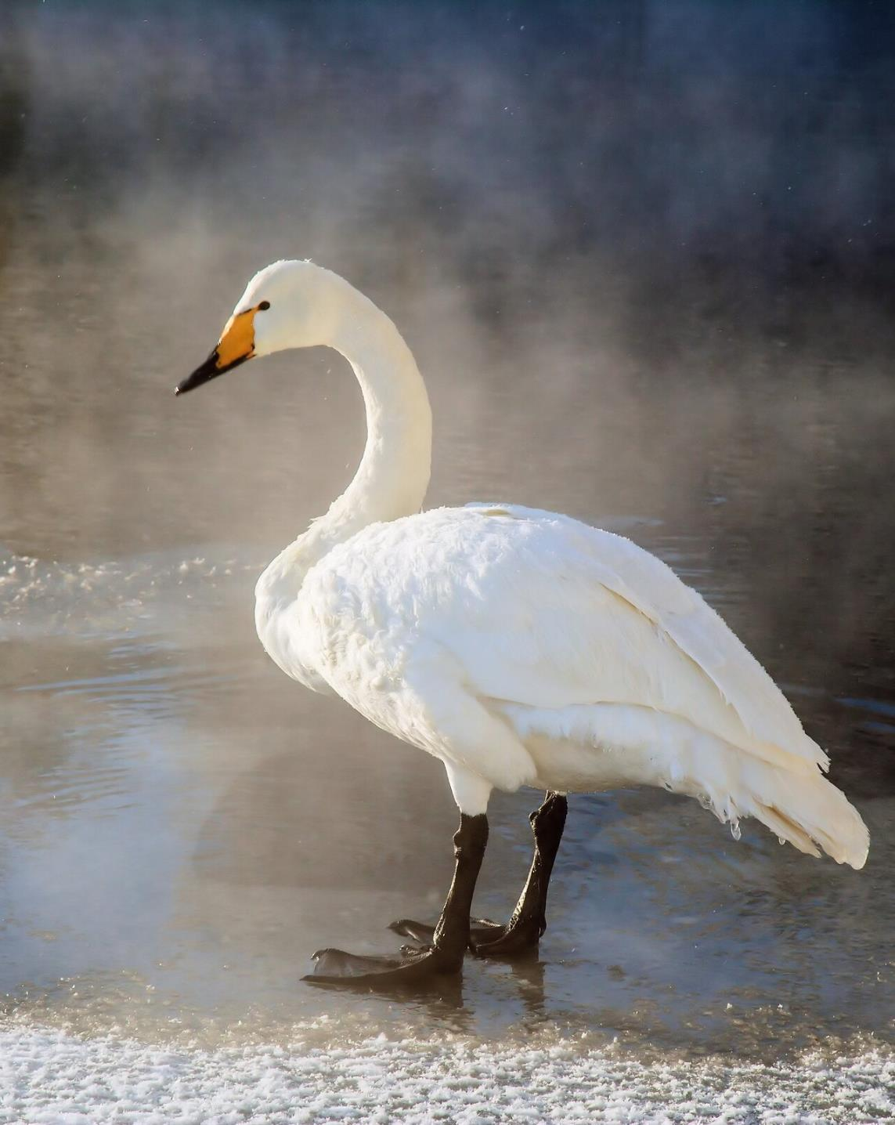
Pyyntikulttuurin maailmankuva
Animismi: eläimillä, kasveilla ja elottomilla olennoilla on sielu.
Keskeisessä asemassa luonnonhaltijat, esim. järvien ja metsien henget sekä eläinlajien omistajat.
Hyvät suhteet haltijoihin olivat tärkeitä. Haltijat suojelivat metsästäjiä ja auttoivat saalistuksessa.
Suhteita vaalittiin saalisriiteillä, esim. uhraamalla haltijoille vastalahjoja. Lisäksi tarkkailtiin enteitä luonnonilmiöistä.

Slide 4
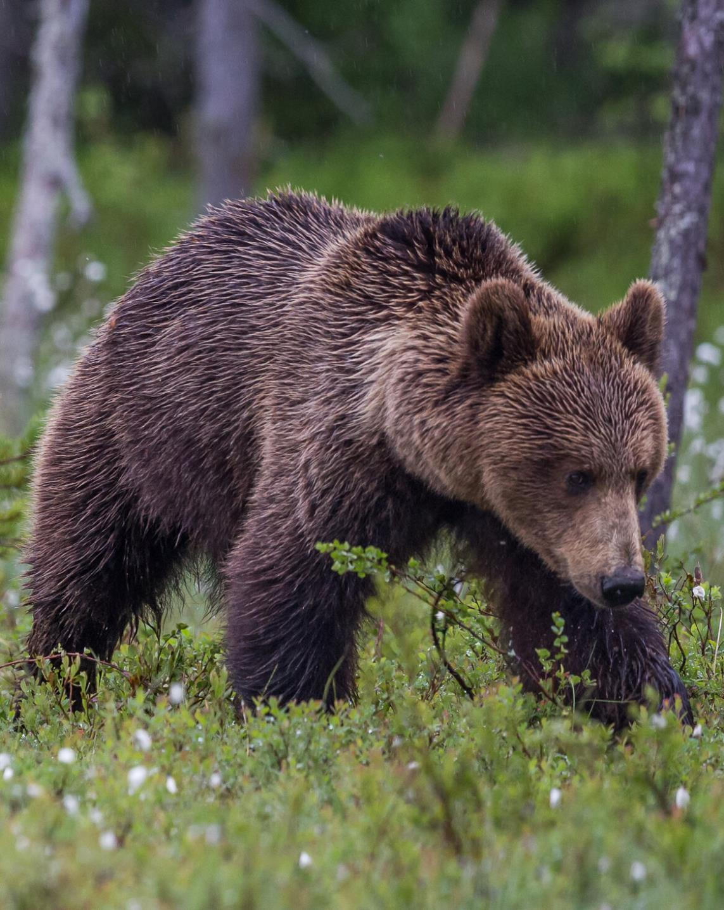
Pyyntikulttuurin maailmankuva
Karhua pidettiin viisaana ja voimakkaana olentona, joka oli laskettu maahan Otavasta, Ison karhun tähtikuviosta.
Karhuun liitettiin totemistisia uskomuksia. Sitä pidettiin ihmisten kantaisänä.
Karhun nimi on ollut tabu, eikä sitä ole saanut lausua ääneen. Siksi karhulla on useita nimiä, kuten otso ja mesikämmen.

Slide 5
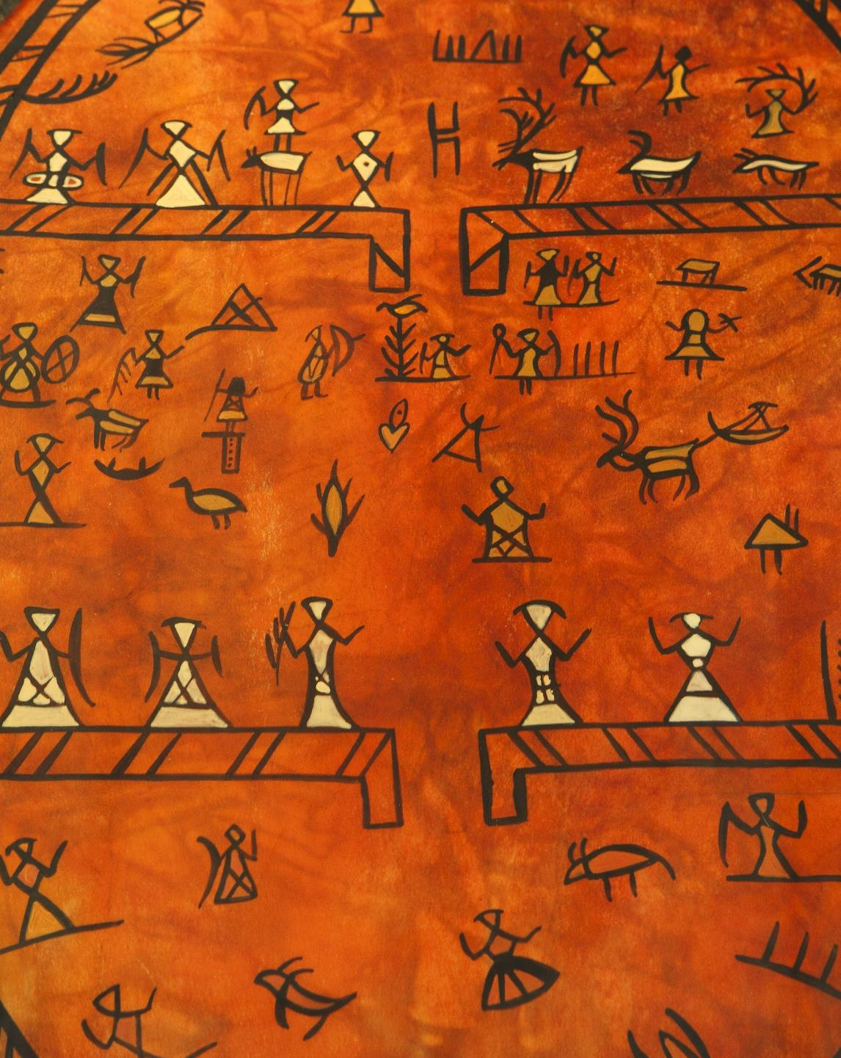
Pyyntikulttuurin maailmankuva
Pyyntikulttuuriin liittyi samanistinen maailmankuva.
Maailma koostui kolmesta kerroksesta:
  maanylinen: henget ja jumalat
  keskinen: näkyvä ihmisten maailma
  maanalinen: vainajien ja maahisten valtakunta

Slide 6
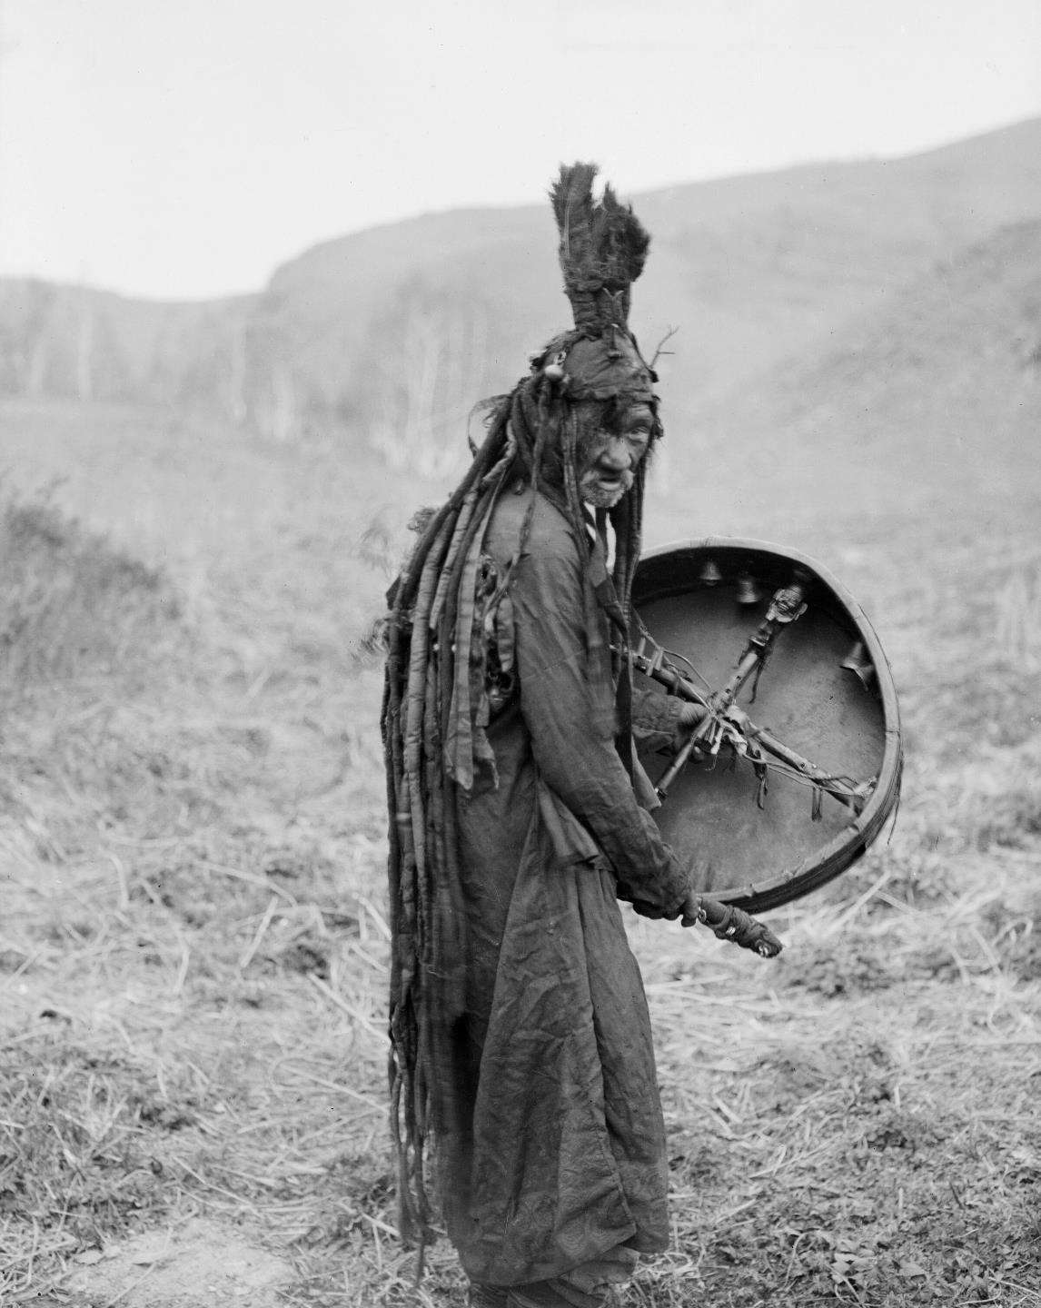
Pyyntikulttuurin maailmankuva
Samaani
kykeni liikkumaan transsissa kolmen kerroksen välillä
oli välittäjä elävien ja kuolleiden välillä
irrotti itse-sielunsa transsissa ja ohjasi sitä kerrosten välillä.

Slide 7
Pyyntikulttuurin maailmankuva
Uskottiin, että sielu koostuu henki-sielusta eli löylystä ja itse-sielusta.
Henki-sielu kantoi vastuun elävän ruumiin elämästä. Se eli ihmisen ensimmäisestä hengenvedosta viimeiseen.
Itse-sielu pystyi irtautumaan ruumiista ja palaamaan siihen takaisin.

Slide 8
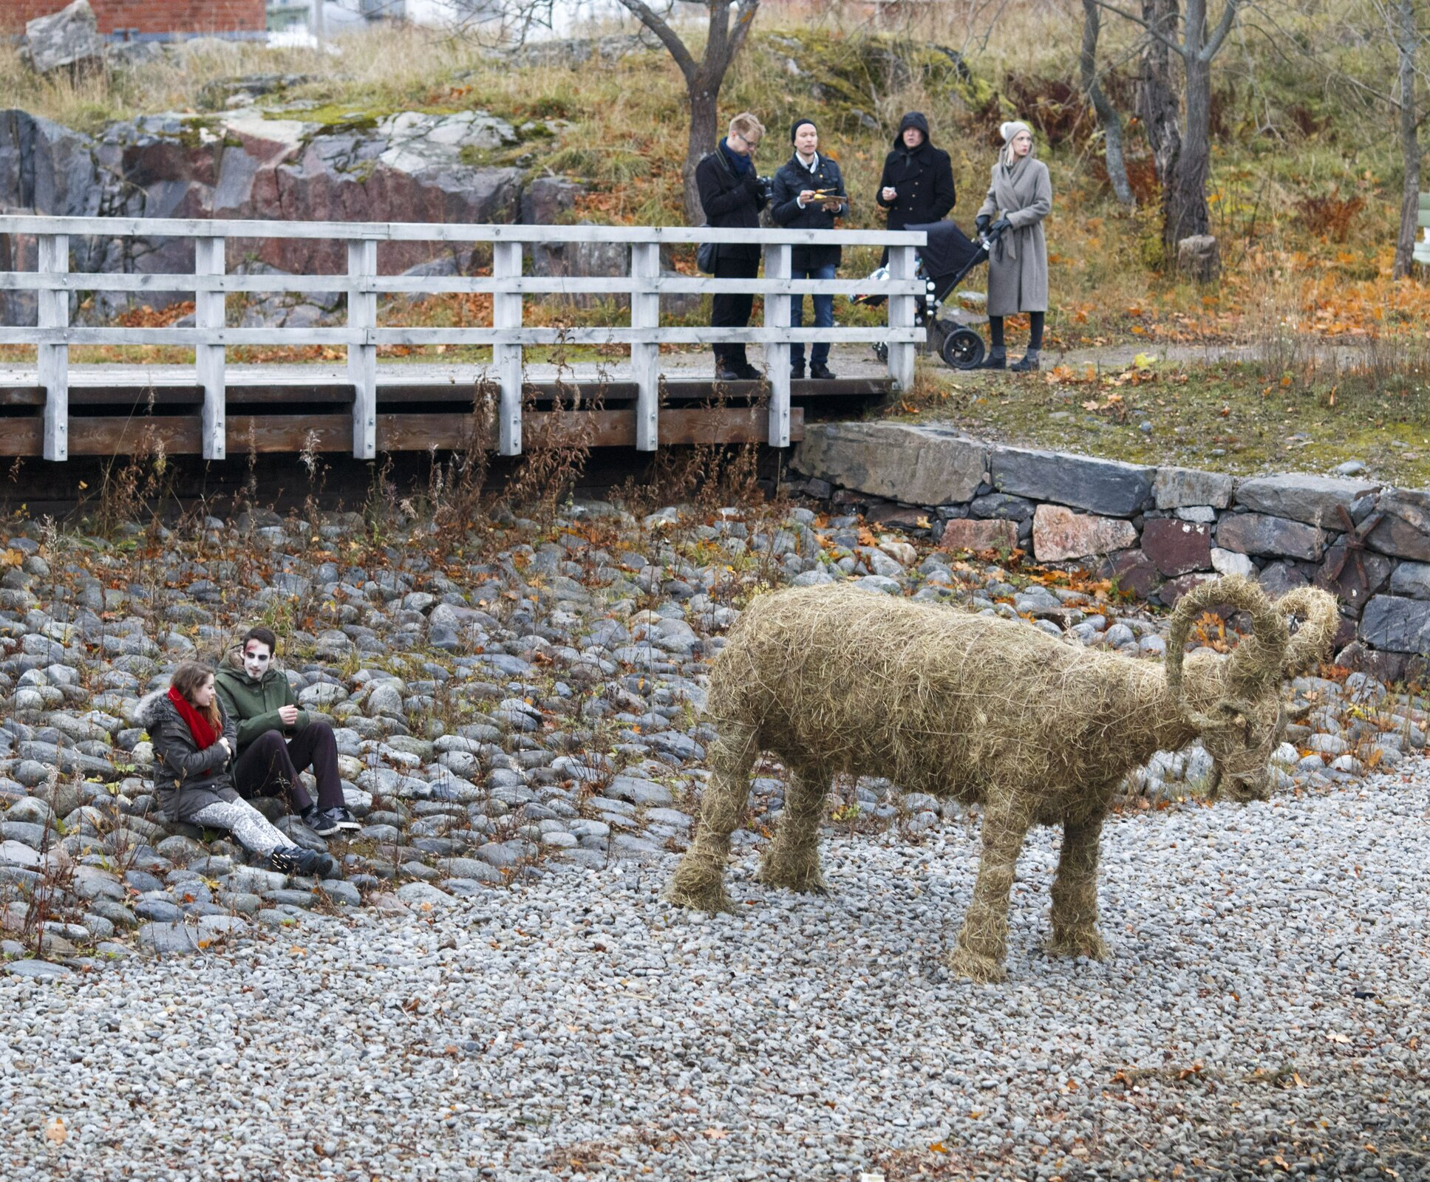
Peltoviljelijöiden maailmankuva
Yhteisö oli riippuvainen sadosta, sääolosuhteista ja saaliista.
Satoa pyrittiin turvaamaan riittien ja taikojen avulla.
Juhlat liittyivät viljelyn vuodenkiertoon, esim. kekri.
Maailmankuvan keskus oli oma kylä ja suku.

Slide 9
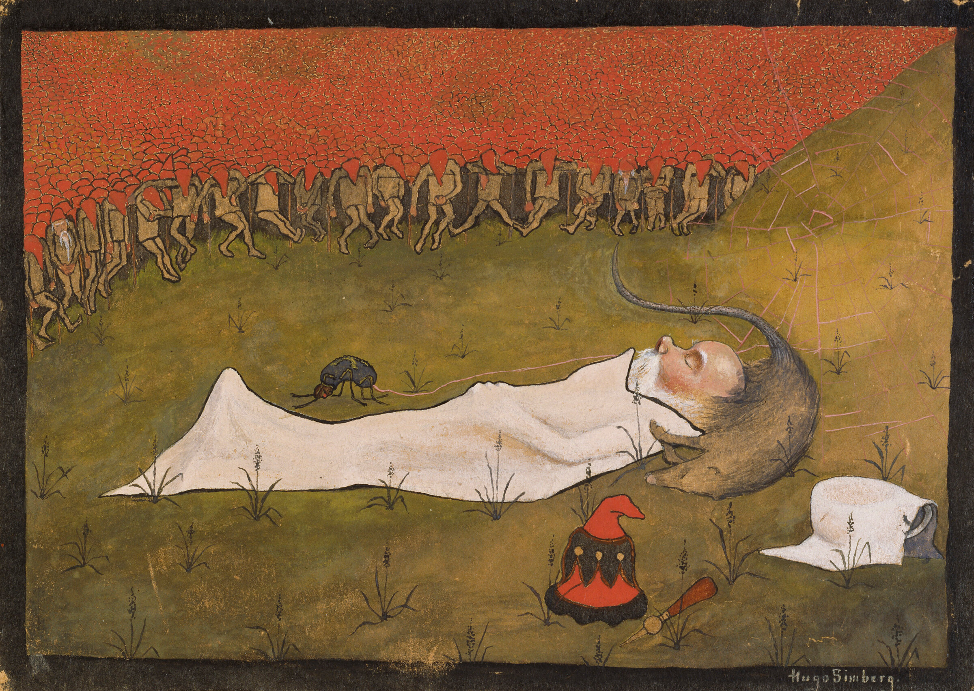
Peltoviljelijöiden maailmankuva
Tonttuihin eli kulttuurialueiden haltijoihin liittyviä uskomuksia:
Haltijat asuivat pihapiirissä, tuvassa, saunassa, navetassa ja riihessä, jossa ne suojelivat asuinsijaansa.
Ne valvoivat moraalia ja yhteisön sääntöjen noudattamista.
Niitä tuli kohdella kunnioittavasti.

Slide 10
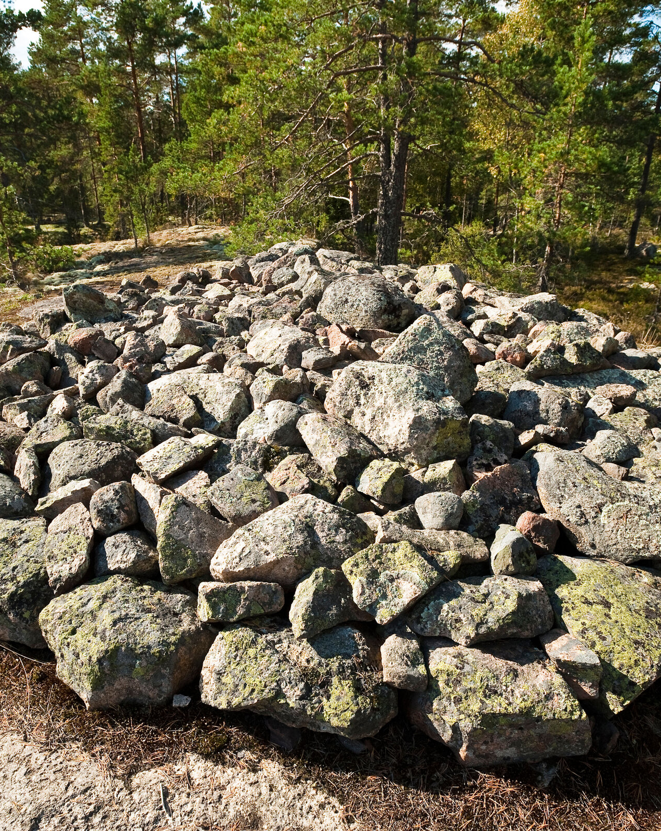
Peltoviljelijöiden maailmankuva
Vainajakultti korostui pysyvän asutuksen myötä.
Vainajien uskottiin jatkavan elämäänsä tuonelassa.
Heidät haudattiin juhlapuvussa ja varustettiin työkaluilla.
Vainajien uskottiin voivan suojella suvun onnea tai tuhota sen.
Uhrilehtoihin eli hiisimetsiköihin kokoonnuttiin uhraamaan koko yhteisön menestykseksi.

Slide 11
Peltoviljelijöiden maailmankuva
Tietäjien uskottiin
osaavan käyttää loitsuja, joiden avulla suojattiin perhettä ja eläimiä
kykenevän auttamaan esim. sairauden kohdatessa
edistävän viljan kasvua ja pitävän ulkopuoliset poissa pyydyksiltä.
Uskonto oli polyteististä. Tärkeimpiä jumalia olivat
Ukko, ylijumala
Ilmarinen, tuulenjumala.

